Slide 1
第三章 栈和队列
栈
栈的应用
队列
队列的应用

Slide 2
第三章 栈和队列
重点难点
1. 栈和队列的特点
2. 逻辑结构及存储结构
3.进行插入、删除等操作的相应算法

Slide 3
栈和队列
  栈和队列是两种重要的线性结构。
  两种特殊的线性表，其特殊性在于栈和队列的基本操作，它们是操作受限的线性表。从数据结构来看，它们是线性表，但是和线性表的操作却大不相同。
  正是由于其特有的操作特性，所以广泛应用于各类软件系统中（操作系统，编译系统等）。

Slide 4
§3.1 栈的基本概念
3.1.1 栈的定义
只允许在一端插入和删除的线性表
允许插入和删除
的一端称为栈顶
(top)，另一端称
为栈底(bottom)
特点:
后进先出 (LIFO)
入栈
出栈
top
a_{n}
a₃
a₂
a₁
bottom

Slide 5
3.1.2 栈的抽象数据类型
ADT Stack
{ 数据对象：D = { a_{i} | a_{i}∈ElemSet, i = 1, 2, …, n, n ≥ 0 }
数据关系：R = { <a_{i-1}, a_{i}> | a_{i-1}, a_{i} ∈D, i = 1, 2, …, n }
基本操作：
Stack *Init_Stack()
初始条件：栈S不存在；
操作结果：构造一个空的栈S；
void Destory_Stack(Stack *S)
初始条件：栈S已经存在；
操作结果：销毁栈S；
Stack *Clear_Stack(Stack *S)
初始条件：栈S已经存在；
操作结果：将栈S置为空；
  ……
}

Slide 6
3.2 栈的存储结构
栈的存储结构有两种：
栈的顺序表示和栈的链式表示，
即顺序栈(向量)和链栈。
3.2.1 顺序栈的定义
即栈中的数据元素利用一组地址连续的存储单元来依次存放。
设一整型变量top ，让它指向栈顶的位置，称作栈顶指针，这样无论是删除一个元素，还是加入一个元素，我们总知道在什么位置上进行。用MAXSIZE表示向量的上界，即栈的最大容量。

Slide 7
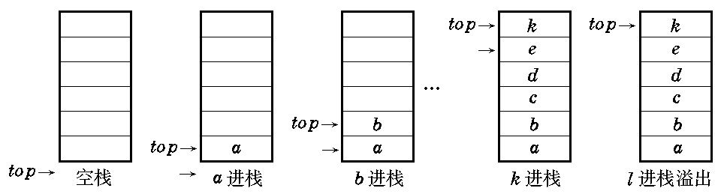
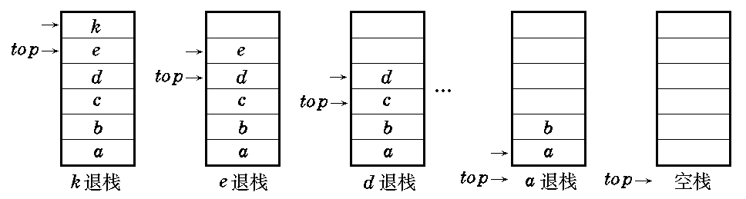
进栈示例
退栈示例

Slide 8
3.2.2 顺序栈的基本运算
顺序栈：栈的顺序存储结构，利用一组地址连续的存储单元依次存放自栈底到栈顶的数据元素，同时附设指针top指示栈顶的元素在顺序栈中的位置。
#define MAXSIZE 1024 /*顺序栈可能的最大长度，设为1024 */
typedef int elemtype; /* elemtype可为任意类型，假设为int */
typedef struct SequenStack
{ elemtype data[MAXSIZE]; /*定义顺序栈为一维数组*/
int top; /*top为栈顶指针*/
}SequenStack; /*顺序栈的结构类型为SequenStack */
SequenStack *s;
s = (SequenStack *)malloc(sizeof(SequenStack));
空栈：s->top = -1
栈满：s->top = MAXSIZE-1

Slide 9
3.2.2 顺序栈的基本运算
1、顺序栈的初始化
SequenStack * Init_SequenStack( )
{ SequenStack *S;
S = (SequenStack *) malloc ( sizeof( SequenStack ) );
/*申请分配内存空间*/
S->top = -1; /*设置顺序栈的栈顶指针*/
return S; /*返回顺序栈的首地址*/
}
2、判栈空
int SequenStack_Empty(SequenStack *S)
{ if ( S->top == -1 ) /*检查栈顶指针的值*/
return 1; /*栈S为空，函数返回1*/
else
return 0; /*栈S为不空，函数返回0*/
}

Slide 10
3、判栈满
若栈S为满，则返回TRUE(或1)；否则返回FALSE(或0)；
  int SequenStack_Full(SequenStack *S)
  { if ( S->top + 1 == MAXSIZE ) /*检查栈顶指针的值*/
  return 1; /*栈S为满，返回1*/
  else
  return 0; /*栈S为不满，返回0*/
  }
4、求顺序栈的长度
int SequenStack_Length (SequenStack *S)
{ return( S->top + 1 ); /*返回顺序栈的长度*/
}

Slide 11
5、入栈
① 判栈是否已满，若满则停止插入退出，否则进行第②步；
② 修改栈顶指针top的值，即使其在原来的基础上加1；
③ 将数据元素x写入栈顶位置，成为新的栈顶元素；
④ 若插入成功，则函数返回值为1，否则函数返回值为0。
int Push_SequenStack(SequenStack *S, elemtype x )
{ if ( S->top >= MAXSIZE - 1 ) /*检查顺序栈的长度*/
{ printf("overflow\n"); /*输出溢出错误信息*/
return 0; /*失败，函数返回0*/
}
S->top++; /*将栈顶指针加1*/
S->data[S->top] = x; /*在数组中插入x*/
return 1; /*成功，函数返回1*/
}

Slide 12
6、出栈
① 判栈是否为空，若空则显示出错信息退出，否则进行第2步；
② 修改栈顶指针top的值，即top--，则删除栈顶数据元素；
③ 将顺序栈的原栈顶数据元素通过x返回；
④ 若删除成功，函数返回1，否则返回0。
int Pop_SequenStack(SequenStack *S, elemtype *x)
{ if (S->top == - 1) /*检查顺序栈的长度*/
{
return 0; /*删除失败，函数返回0*/
}
else
{ S->top--; /*栈顶指针top的值减1*/
*x = S->data[S->top+1];/*将原栈顶数据元素赋值给x*/
return 1; /*删除成功，函数返回1*/
}
}

Slide 13
7、取栈顶数据元素
① 判栈是否空，若空显示出错信息退出，否则转第②步；
② 将顺序栈的栈顶数据元素通过x返回；
③ 若查找成功，函数返回1，否则返回0。
int GetTop_SequenStack(SequenStack *S, elemtype *x)
{ if (S->top == -1) /*检查顺序栈的长度*/
{ printf("error\n"); /*栈为空，输出出错信息*/
return 0; /*查找失败，函数返回0*/
}
else
{ *x = S->data[S->top]； /*将栈顶数据元素赋值给x*/
return 1; /*查找成功，函数返回1*/
}
}
以上所有算法的时间复杂度均为
T(n) = O(1)

Slide 14
以下几点说明：
1. 对于顺序栈，入栈时，首先判栈是否满了，栈满的条件为：s->top == MAXSIZE-1，栈满时，不能入栈; 否则出现空间溢出，引起错误，这种现象称为上溢。
2. 出栈和读栈顶元素操作，先判栈是否为空，为空时不能操作，否则产生错误,这种现象称为下溢。通常栈空时常作为一种控制转移的条件。

Slide 15

3.2.3 链栈的定义
用链式存储结构实现的栈。
data
next
栈顶
栈底
链栈示意图
链式栈无栈满问题，空间可扩充
插入与删除仅在栈顶处执行
链式栈的栈顶在链头

Slide 16
链栈
链栈：
是线性表的操作特例。不需查找，只需在头结点插入（入栈）或删除（出栈）。
出栈： top->next = top->next->next;
(头指针：top = top->next; )
入栈：
q = (linkstack*)malloc(sizeof(linkstack));
q->next = top->next;
top->next = q;
问题：
链栈存在上溢和下溢问题吗？

Slide 17
栈的链接存储结构
链栈的类型定义具体如下：
typedef int elemtype;/* elemtype可为任意类型，假设为int */
typedef struct LinkedStackNode
{ elemtype data; /*data用来存放数据元素信息*/
struct LinkedStackNode * next;
} LinkedStackNode，*LinkedStack;
/*链栈的结构类型为LinkedStack */
LinkedStack top; /*栈顶指针变量 */

Slide 18
3.2.4 链栈的基本运算
1、链栈的初始化
LinkedStack Init_LinkedStack( )
{ LinkedStack top = (LinkedStackNode *) malloc ( sizeof(LinkedStackNode) ); /*为头结点申请分配内存空间*/
top->next = NULL; /*设置栈顶指针为空*/
return top; /*返回头结点指针*/
}
2、判栈空
int LinkedStack_Empty(LinkedStack top)
{ if ( top->next == NULL ) /*检查栈顶指针的值*/
return 1; /*栈S为空，函数返回1*/
else
return 0; /*栈S为不空，函数返回0*/
}

Slide 19
3、入栈
int Push_LinkedStack(LinkedStack top, elemtype x )
{ LinkedStackNode *node; /*定义链栈结点指针变量*/
node = (LinkedStackNode *) malloc ( sizeof(LinkedStackNode) ); /*申请分配内存空间，创建一个新结点*/
if (！node)
{ return 0; /*插入失败，函数返回0*/
}
else
{ node->data = x; /*设置新结点的数据域*/
node->next = top->next; /*设置新结点的指针域*/
top->next = node; /*修改头结点指针域*/
return 1; /*插入成功，函数返回1*/
}
}
top
④
③
p
x
①
②

Slide 20
4、出栈
int Pop_LinkedStack(LinkedStack top, elemtype *x)
{ LinkedStackNode *node; /*定义链栈结点指针变量*/
if (top->next == NULL) /*检查链栈是否为空*/
{ return 0; /*栈空，删除失败，函数返回0*/
}
else
{ node = top->next； /*将原栈顶数据弹出并赋给node */
*x = node->data; /*将原栈顶数据赋值给x */
top->next = node->next; /*修改top的指针域*/
free (node); /*释放空间*/
return 1; /*删除成功，函数返回1*/
}
}
②
top
p
①
③
存储池

Slide 21
5、取栈顶数据元素
int GetTop_LinkedStack(LinkedStack top, elemtype *x)
{ if (top->next == NULL) /*检查链栈是否为空*/
{
return 0; /*栈空，查找失败，函数返回0*/
}
else
{ *x = top->next->data；
/*将栈顶数据元素赋值给x*/
return 1; /*查找成功，函数返回1*/
}
}

Slide 22
3.3 栈的应用
例3-1 数制转换
将十进制数N转换为r进制数，其转换方法是利用辗转相除法。以N为1348，r = 8为例进行转换。
N N div 8(整除) N mod 8(求余)
1348 168 4
168 21 0
21 2 5
2 0 2
0
高
低
算法的思想：当N>0时，重复步骤1，步骤2。
步骤1： 若 N≠0，则将N % r压入栈中，执行2；若N=0，执行步骤3；
步骤2：用N/r代替N，返回步骤1；
步骤3：将栈中的内容 依次出栈，算法结束。

Slide 23
例3-1 数制转换
void Conversion ( int N)
{ int x; /*声明变量x，输出转换后各个数位上的数*/
LinkedStack S = Init_LinkedStack( ); /*构造空链栈S */
while( N > 0 ) /*当N>0时，继续进行数制转换*/
{ Push_LinkedStack(S, N % 2); /*N对2的“余数”入栈*/
N = N/2; /*N的非零"商"继续进行数制转换*/
}
while(!LinkedStack_Empty(S))
/*当栈S不为空时，输出“求余”所得二进制的各位数*/
{ Pop_LinkedStack(S, &x); /*进行出栈操作*/
printf("%d", x); /*从高位依次输出二进制的各位数*/
}
}

Slide 24
例3-2 表达式求值 ：
一个表达式是由运算数（operand）、运算符（operator）和界限符（delimiter）组成的。
在此，主要讨论只包含二元运算符的算术表达式，这种表达式可以抽象的定义为
表达式（Express） = 操作数（S1）+ 运算符（OP）+ 操作数（S2）
则称 OP + S1 + S2 为前缀表达式（简称前缀式）
称 S1 + OP + S2 为中缀表达式（简称中缀式）
称 S1 + S2 + OP 为后缀表达式（简称后缀式或逆波兰式）
后缀式的运算规则为：每个运算符和在它之前出现且紧靠它的两个操作数构成一个最小表达式（运算符在式中出现的顺序恰为表达式的运算顺序）。

Slide 25
后缀表达式的算法思想
（1）对后缀式从左向右“扫描”，遇见操作数则暂时保存，遇见运算符即可进行运算。
（2）此时，参加运算的两个操作数应该是在它之前刚刚碰到的两个操作数，并且先出现的是第一操作数，后出现的是第二操作数，其结果继续保存。
（3）这样重复第（1）步和第（2）步的操作，当表达式扫描完时，最后计算获得的数据就是表达式的运算结果。

Slide 26
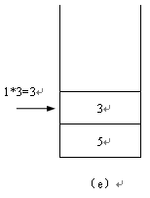
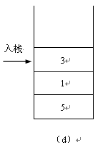
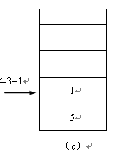
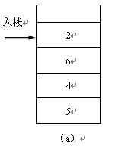
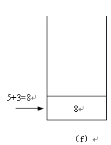
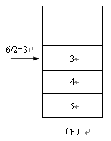
例如：求中缀表达式：5+（4-6/2）*3 的值过程为：
（1）首先，转化为一个等价的后缀表达式：5，4，6，2，/，-，3，*，+。
（2）从左到右扫描后缀式，读入操作数5，4，6，2，把它们依次压入堆栈S，堆栈的形式如图（a）所示。
（3）继续扫描后缀式，读入运算符 / ，弹出栈顶的两个操作数2和6，做除法运算，其结果3压入堆栈S，此时堆栈的形式如图（b）所示。
（4）继续扫描后缀式，读入运算符 -，弹出栈顶的两个操作数3和4，做减法运算，其结果1压入堆栈S，此时堆栈的形式如图（c）所示。
（5）继续扫描后缀式，读入操作数3，依次压入堆栈S，堆栈的形式如图（d）所示。
（6）继续扫描后缀式，读入运算符 *，弹出栈顶的两个操作数3和1，做乘法运算，其结果3压入堆栈S，此时堆栈的形式如图（e）所示。
（7）继续扫描后缀式，读入最后一个运算符 +，弹出栈顶的两个操作数3和5，做加法运算，其结果8压入堆栈S，此时堆栈的形式如图（f）所示。此时，栈顶的数据元素即为表达式的最终的值为8。

Slide 27
算法3-14
typedef struct OperandType
/* OperandType结构体用来存储后缀表达式*/
{ int data; /*data用来存放表达式中的操作数*/
char operator; /*operator用来存放表达式中的运算符*/
int type; /*type的值为0或1，0表示此结点用来存放
操作数， 为1表示此结点用来存放运算符*/
struct OperandType *next;
} OperandType, *LinkedList;
/*后缀表达式的结构类型为LinkedList */
data | operator | type | next
5 |  | 0
4 |  | 0
6 |  | 0
2 |  | 0
 | / | 1
 | - | 1

Slide 28
/* evaluatePostfixExpression后缀表达式的求值函数，根据后缀表达式expressList计算表达式的值，并将求得的值赋值给result*/
void evaluatePostfixExpression( LinkedList expressList, int *result)
{ OperandType * oprand; /*存储后缀表达式的操作数或运算符结点*/
LinkedStack S; /*存储后缀表达式的操作数和求值结果*/
operand = expressList->next; /*将单链表的头结点赋值给operand*/
S = Init_LinkedStack( ); /*构造空链栈S */
while( operand!= NULL ) /*从头到尾遍历单链表*/
{
if(operand->type == 0 )/*为操作数结点，则将操作数入栈S */
Push_LinkedStack(S, operand->data);
else /*如果为操作符，则调用calculate函数进行求值计算*/
calculate(S, operand->operator);
operand = operand->next;
}
Pop_LinkedStack(S, result);
}

Slide 29

例3-3 迷宫问题
 | 0 | 1 | 2 | 3 | 4 | 5 | 6
0
1 |  | 入口
2
3
4
5 |  |  |  |  |  | 出口
6

Slide 30
例3-3 迷宫问题
 | 0 | 1 | 2 | 3 | 4 | 5 | 6
0
1 |  | 入口
2
3
4
5 |  |  |  |  |  | 出口
6

Slide 31
查找策略
（1）从入口进入迷宫之后，不管在迷宫的哪一个方块上，都是先往东走，如果走得通就继续往东走，如果在某个方块上往东走不通的话，就依次查找往南、往西和往北方向，从一个走得通的方向往前继续查找直到出口方块为止。
（2）如果在某个方块上4个方向都走不通的话，就退回到前一个方块，换一个方向再试，如果这个方块已经没有方向可试了就再退一步，如果所有已经走过的方块的四个方向都试探过了，一直退到起始点都没有走通，那就说明这个迷宫根本不通。
（3）所谓“走不通”不单是指遇到“墙挡路”，还有“已经走过的路不能重复走第二次”，它包括“曾经走过而没有走通的路”，即此方块在4个方向都已经试探过了。

Slide 32
例3-3 迷宫问题
根据上述策略，为了保证在任一位置上都能沿原路退回，需要用一个“后进先出”的结构（即栈）来保存从入口到当前位置的路径。这样在走到出口位置之后，栈中保存的正是一条从入口到出口的路径。求迷宫中一条路径的算法的基本思想如下。
（1）若当前位置“可以通过”，则留下“查找痕迹”并纳入“当前路径”（入栈该路径位置），继续朝“下一位置”查找。
（2）若当前位置“不可以通过”，则应顺着来的方向退回到“前一路径位置”，然后朝着来时方向之外的其他方向继续查找，即按照东、南、西、北4个方向分别查找；若该位置的4个方向均“不可以通过”，则应从“当前路径”上删除该路径位置并留下“不可通的痕迹”。
重复上述两步，直到到达迷宫的出口位置为止。

Slide 33
3.4 栈与递归
递归是程序设计中一个强有力的工具：
1、数学函数本身是递归定义
2、数据结构本身固有的递归特性（二叉树）
3、虽然没有明显的递归结构，但用递归求解比较简单（汉诺塔问题、八皇后问题、迷宫问题。）

Slide 34
3.4.1 递归
递归是指在一个函数、过程或者数据结构定义的内部，同时又出现了对自身的调用。
分类：
    直接递归
    间接递归
一个问题如果能够用递归方法解决，则一般具有两个特点：
    原问题可层层分解为类似的规模更小的子问题；
    规模最小的子问题具有直接解，即不需再调用自身。
设计递归算法的方法：
    寻找分解方法，即找规律。
    设计递归出口，即规模最小的子问题确定递归的终止条件。

Slide 35
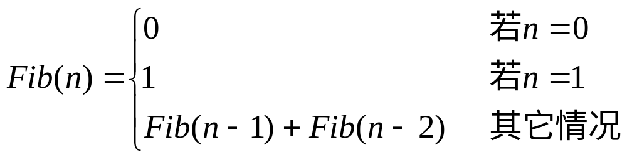
3.4.2 递归的使用情况
1、函数的递归定义
  有很多数学函数就是递归定义的，如阶乘函数、二阶Fibonacci数列和幂函数等。
int Fib ( int n )
{ if ( n == 0 || n == 1 ) /*判断是否满足递归的终结条件*/
{ return n; /*当n为0或1时，返回结果为1*/
}
else /*否则，进行递归调用*/
{ return Fib ( n – 1 ) + Fib ( n – 2 );
}
}

Slide 36
3.4.2 递归的使用情况
2、数据结构的递归定义
  各种数据结构中，有许多数据结构本身就是递归的。如二叉树及其操作遍历树等。
  使用递归编写的对单链表的查找操作。
    查找链表中是否存在与指定的数据相同的结点，如果查找成功，则函数返回值为1；否则函数返回值为0。
    算法如下：
int find_LinkedList(LinkedList *L, elemtype *x)
{ if (L == NULL) /*检查单链表是否查找到尾部*/
{ printf("can not find data\n"); return 0; /*查找失败，函数返回0*/
}
else if (L->data == *x)
{ printf("find data\n");
return 1; /*查找成功，函数返回1*/
}
else /*否则，进行递归调用，继续查找*/
{ return find_LinkedList(L->next, x);
}
}

Slide 37
3.4.2 递归的使用情况
3、具有递归解法的问题
  有些问题虽然本身没有明显的递归结构，但是用递归可以很方便、直观的得到问题的解，如Hanoi塔问题、八皇后问题等。

Slide 38
3.4.3 函数调用过程的实现
为了保证递归函数正确执行，系统需设立一个“递归工作栈”，作为整个递归函数运行期间使用的数据存储区。每一层的递归参数等数据合成一个记录，称之为递归工作记录（包括所有的实参、所有的局部变量以及上一层的返回地址）。每进入一层递归，就产生一个新的工作记录压入栈顶。每退出一层递归，就从栈顶弹出一个工作记录。因此当前执行层的工作记录必为递归工作栈栈顶的工作记录，称这个记录为当前活动记录，并称指示当前活动记录的栈顶指针为当前环境指针。
在实现函数调用时，按照“先调用的后返回”原则处理调用过程。
实现函数调用，系统要做三件事：
  保留调用函数本身的参数与返回地址；
  为被调用函数的局部变量分配空间，并给对应的参数赋值。
  将程序控制转移到被调用函数的入口。
从被调函数返回调用函数之前，系统也应完成3件事：
  保存被调用函数的计算结果，即返回结果；
  释放被调用函数的数据区，恢复调用函数原先保存的参数；
  依照原先保存的返回地址，将程序控制转移到调用函数的相应位置。

Slide 39
3.4.4 递归的应用举例
例3-4 求n的阶乘
数学定义
1 n=0
f(n)=
n*f(n-1) n>=1
求n的阶乘的递归函数算法如下:
int Fact ( int n )
{ if ( n == 0) /*判断是否满足递归的终结条件*/
{ return 1;/*当n为0时，根据阶乘定义，返回结果为1*/ }
else
{ return n * Fact ( n – 1 ); /*否则，进行递归调用*/ }
}

Slide 40
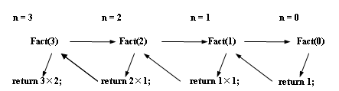
图3-8 求Fact（3）的程序运行过程示意图

Slide 41
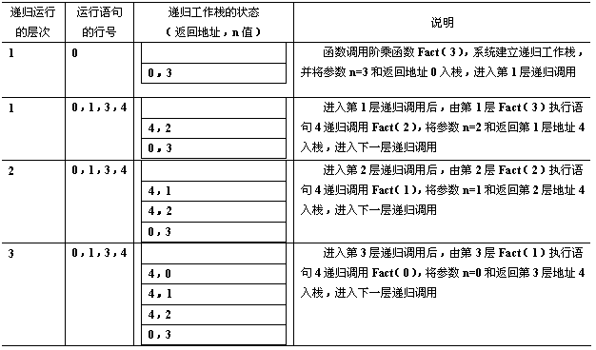

Slide 42
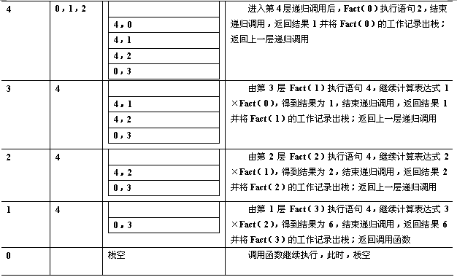

Slide 43
3.4.4 递归的应用举例
例3-5 汉诺塔问题
1
1
2
2
……
……
n-2
n-2
n-1
n-1
n
n
塔座x
塔座y
塔座z
图3-9 汉诺塔问题
Notes:
汉诺塔（Towers of Hanoi）问题来自印度的一个古老的传说：印度教的主神梵天在创造世界的时候，在世界中心贝拿勒斯（在印度北部）的圣庙里，一块黄铜板上插着3根宝石针（3个塔柱），在其中一根针上从下到上地穿好了由大到小的64片金片，如图3-9所示。所有金片按从大到小的次序从塔底堆放至塔顶，这就是所谓的汉诺塔。从世界创始之日起，不论白天黑夜，总有一个僧侣一直试图把塔1上的金片碟子移动到塔3上去，其间可以借助于塔2的帮助，而且，一次只能移动一片，不管在哪根针上，小片必在大片上面。按照这个传说，当所有的金片都从梵天穿好的那根针上移到塔3上去时，世界就将在一声霹雳中消灭，梵塔、庙宇和众生都将同归于尽。

Slide 44
3.4.4 递归的应用举例
例3-5 汉诺塔问题
现要求将塔座x上的n个圆盘移至塔座z上，并仍按同样顺序叠排，在圆盘移动时必须遵循下列原则：
（1）每次只能移动一个圆盘；
（2）圆盘可以插在x、y和z中的任何一个塔座上；
（3）任何时刻都不能将一个较大的圆盘压在较小的圆盘之上。

Slide 45

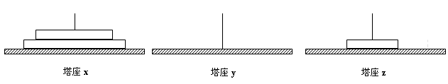


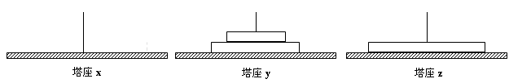
Notes:
把n个圆盘从塔座x 移动到塔座z，可借助于塔座y；
把n-1个圆盘从塔座x 移到塔座y，借助塔座z；
将编号为n的圆盘从x移到z；
把n-1个圆盘从塔座y 移到塔座z，借助塔座x。

Slide 46
例3-5 汉诺塔问题
void Hanoi ( int n, char x, char y, char z )
/*把n个圆盘从塔座x 移动到塔座z，可借助于塔座y */
{ if ( n == 1) /*判断是否满足递归的终结条件*/
{r1: Move ( x, 1, z ); /*将编号为1的圆盘从x移到z*/
}
else
{ r2:Hanoi ( n-1, x, z, y ); /*把n-1个圆盘从塔座x 移到塔座y，借助塔座z */
r3:Move ( x , n, z ); /*将编号为n的圆盘从x移到z*/
r4:Hanoi ( n-1, y, x, z); /*把n-1个圆盘从塔座y 移到塔座z，借助塔座x */
}
}
void Move ( char x, int n, char z ) /*把编号为n的圆盘从塔座x 移动到塔座z*/
{ printf (" %d : %c -> %c", n, x, z); /*打印输出移动信息*/
}

Slide 47
§3.5 队列
队列是一种先进先出(FIFO, First In First Out）的线性表。
  队列是只允许在一端删除，在另一端插入的线性表。
  允许删除的一端叫做队头(front)，
  允许插入的一端叫做队尾(rear)。
出队← a₁ a₂ … a_{n} ←入队
↑
队头
↑
队尾
队列的示意图

Slide 48
3.5.2 队列的抽象数据类型
ADT Queue
{ 数据对象：D = { a_{i} | a_{i}∈ElemSet, i = 1, 2, …, n, n ≥ 0 }
数据关系：R = { <a_{i-1}, a_{i}> | a_{i-1}, a_{i} ∈D, i = 1, 2, …, n }
基本操作：
Queue * Init_Queue()
初始条件：队列Q不存在；
操作结果：构造一个空的队列Q；
void Destory_Queue(Queue *Q)
初始条件：队列Q已经存在；
操作结果：销毁队列Q；
Queue * Clear_Queue(Queue *Q)
初始条件：队列Q已经存在；
操作结果：将队列Q置为空；
……
}

Slide 49
3.6 队列的存储结构
队列的顺序表示和实现—循环队列
队列的链式表示和实现—链队列

Slide 50
3.6.1 循环队列
在队列的顺序存储中，用一组地址连续的存储单元即数组，依次存放从队头到队尾的数据元素，称为顺序队列。
根据队列的存储特性，需要附设两个指针：
1）队头指针front（头指针）指向队头数据元素在队列中的位置。
2）队尾指针rear（尾指针）指向队尾数据元素在队列中的位置。
初始化建空队列时，令front = rear = 0, 每当新的队列尾元素入队时，“尾指针增1”；每当队列头元素出队时，“头指针增1”。
对于非空队列，队头指针始终指向当前的队列的头元素，而队尾指针始终指向队尾元素后面的存储单元。
顺序队列的类型定义具体如下：
#define MAXSIZE 1024 /*顺序队列可能的最大长度，假设为1024*/
typedef int elemtype; /* elemtype可为任意类型，假设为int*/
typedef struct SequenQueue
{ elemtype data[MAXSIZE]; /*定义顺序队列为一维数组*/
int front; /*front为头指针*/
int rear; /*rear为尾指针*/
}SequenQueue; /*顺序队列的结构类型*/
SequenQueue *Q;
Q = (SequenQueue *)malloc(sizeof(SequenQueue));

Slide 51
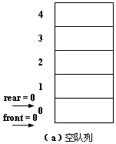
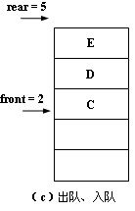
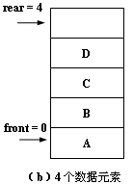
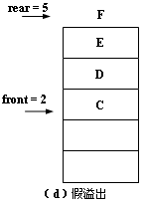
头、尾指针和顺序队列中数据元素之间的关系

Slide 52
进队时队尾指针先将新元素按 rear 指示位置加入，再将rear = rear + 1 。
出队时队头指针先将下标为 front 的元素取出 ，再将front = front + 1 。
队满时再进队将上溢出出错；队空时再出队将下溢出出错。
队列长度：(Q->rear)-(Q->front)
队列空：Q->rear = Q->front
队列满：(Q->rear)-(Q->front)= MAXSIZE
假上溢： Q->rear = MAXSIZE
顺序队列中尾指针已经达到队列的最大长度，从而不能插入。而此时，实际队列所用的存储空间并没有真正的“被占满”，这种现象就叫做“假溢出”。这是由队列的“队尾入,队头出” 操作造成的 。
一个较巧妙的办法是将顺序队列的数组看成一个头尾相接的循环结构，称为循环队列。

Slide 53
MAXSIZE-1
循环队列示意图
0
．
．
．
rear
1
．
．
a₆
．
a₂
a₅
a₄
a₃
front
入队和出队可以通过取模运算来实现指针的循环变化。
出队：Q.front = ( Q.front + 1 ) % MAXSIZE；
入队：Q.rear = ( Q.rear + 1 ) % MAXSIZE；

Slide 54
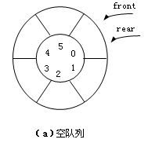
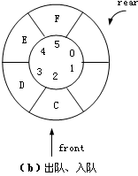
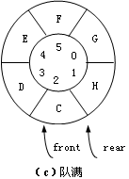
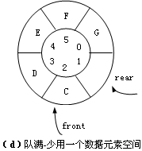
对于这个问题，可有两种处理方法：
方法一，少用一个数据元素的空间，当队尾指针所指的空闲单元的后继单元是队头元素所在的单元时，则认为队列已满，不能插入新的数据元素。则循环队列满的条件为：( Q.rear + 1 ) % MAXSIZE == Q.front；队列空的条件仍为：Q.rear == Q.front。
方法二，设立一个计数器。
仅凭等式front = rear无法判别循环队列的状态是“队空”还是“队满”。

Slide 55
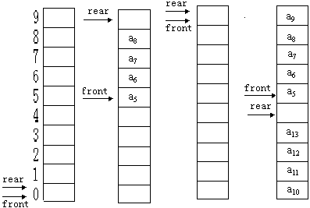
设MAXSIZE=10，循环队列操作示意图。
front=rear=0 front=5 rear=9 front=9 rear=9 front=5 rear=4
(a) 队空 (b) 4个元素 (c) 队空 (d) 队满
循环队列操作示意图

Slide 56
循环队列 (Circular Queue)
队头指针进1:
Q->front = (Q-> front + 1) % MAXSIZE;
队尾指针进1:
Q-> rear = (Q-> rear + 1) % MAXSIZE;
队列初始化：
Q-> front = Q-> rear = 0;
队空条件：
Q-> front == Q-> rear;
队满条件：
(Q-> rear+1)%MAXSIZE== Q-> front ;
队长：
(Q-> rear- Q-> front + MAXSIZE)% MAXSIZE；

Slide 57
3.6.2 循环队列的基本运算
1、循环队列的初始化
SequenQueue * Init_SequenQueue( )
{ SequenQueue *Q; /*定义循环队列指针变量*/
Q = (SequenQueue *) malloc ( sizeof( SequenQueue ) );
Q->front = 0; /*设置循环队列的头指针*/
Q->rear = 0; /*设置循环队列的尾指针*/
return Q; /*返回循环队列的首地址*/
}
2、判队列空
int SequenQueue_Empty(SequenQueue *Q)
{ if ( Q->front == Q->rear ) /*检查队列顶头、尾指针的值*/
{ return 1; /*队列Q为空，函数返回1*/ }
else
{ return 0; /*队列Q为不空，函数返回0*/ }
}

Slide 58
3.6.2 循环队列的基本运算
3、判队列满
int SequenQueue_Full(SequenQueue *Q)
{ if ( (Q->rear+1) % MAXSIZE == Q->front )
{ return 1; }
else
{ return 0; }
}
4、求循环队列的长度
int SequenQueue_Length (SequenQueue *Q)
{
return( (Q->rear- Q->front+ MAXSIZE) % MAXSIZE );
/*返回循环队列的长度*/
}

Slide 59
3.6.2 循环队列的基本运算
5、入队
int Enter_SequenQueue(SequenQueue *Q, elemtype x )
/*数据元素x入队*/
{ if (SequenQueue_Full(Q)) /*检查队列是否已满*/
{
return 0; /*队满，入队失败，函数返回0*/
}
Q->data[Q->rear] = x; /*在队列中插入x */
Q->rear = (Q->rear + 1) % MAXSIZE;
/*将队列尾指针加1*/
return 1; /*入队成功，函数返回1*/
}

Slide 60
3.6.2 循环队列的基本运算
6、出队
int Delete_SequenQueue(SequenQueue *Q, elemtype *x)
/*队头数据元素出队，并通过x返回其值*/
{ if (Q-> front == Q->rear) /*检查循环队列的长度*/
{
return 0; /*队空，出队失败，函数返回0*/
}
else
{ *x = Q->data[Q-> front]；
/*将原队列的队头数据元素赋值给x*/
Q-> front = (Q-> front + 1) % MAXSIZE;
/*修改头指针front */
return 1; /*出队成功，函数返回1*/
}
}

Slide 61
3.6.2 循环队列的基本运算
7、取队头数据元素
int GetFront_SequenQueue(SequenQueue *Q, elemtype *x)
/*取队头数据元素，并通过x返回其值*/
{ if (Q-> front == Q->rear) /*检查循环队列的长度*/
{
return 0; /*队空，取数失败，函数返回0*/
}
else
{ *x = Q->data[Q-> front]；
/*将队头数据元素赋值给x*/
return 1; /*取数成功，函数返回1*/
}
}

Slide 62
§3.6.3 队列的链式表示和实现
链式存储的队列简称为链队列，
需要两个分别指示队头和队尾的指针才能唯一确定。
若链队列添加头结点。则头指针和尾指针均指向头结点时为空的链队列。
链队列的插入、删除为单链表的操作的特殊情况，只需修改尾指针或头指针。
Q.front
Q.front
///
/// ^
空队列
Q.rear
Q.front
///
X ^
元素X入队列
Q.rear
Q.front
元素Y入队列
…
///
X
Y ^
Q.rear
Q.rear
^
Q.front
元素X出队列
///
X
Y ^
链队列示意图
Q.rear

Slide 63
3.6.3 链队列
data
next
rear
front
a₁
a₂
….
a_{n}
∧
队头
队尾
队头在链头，队尾在链尾。
链式队列在进队时无队满问题，但有队空问题。
队空条件为 front == rear

Slide 64
链队列结构类型定义
typedef int elemtype; /* elemtype可为任意类型，假设为int */
typedef struct LinkedQueueNode
{ elemtype data; /*data用来存放数据元素信息*/
struct LinkedQueueNode * next;
} LinkedQueueNode; /*链队列结点的结构类型*/
typedef struct LQueue
{ struct LinkedQueueNode * front; /* 队头指针*/
struct LinkedQueueNode * rear; /* 队尾指针*/
} LQueue , *LinkedQueue; /*链队列结构类型*/

Slide 65
头结点
q->front
q
∧
q->rear
带头结点的空链队列
q->front
q
q->rear
头结点
队头结点
队尾结点
…
a₁
a₂
a_{n}
∧
带头结点的非空链队列

Slide 66
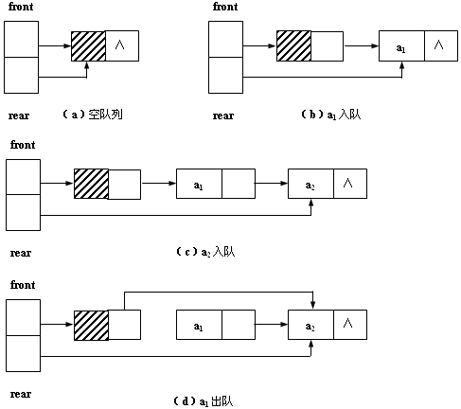

Slide 67
3.6.4 链队列的基本运算
1、链队列的初始化: 创建一个带头结点的空队列
LinkedQueue Init_LinkedQueue( )
{ LinkedQueue Q = (LinkedQueue) malloc ( sizeof(LQueue) ); /*为链队头、尾指针申请分配内存空间*/
LinkedQueueNode *head = (LinkedQueueNode *) malloc ( sizeof(LinkedQueueNode) );/*为链队的头结点申请分配内存空间*/
head ->next = NULL; /*设置头结点的指针域为空*/
Q ->front = head; /*设置头指针指向头结点*/
Q ->rear = head; /*设置尾指针指向头结点*/
return Q; /*返回链队指针*/
}

Slide 68
3.6.4 链队列的基本运算
2、判队列空
int LinkedQueue_Empty(LinkedQueue Q)
{ if ( Q->front == Q->rear) /*检查头、尾指针的值*/
{ return 1; /*队列Q为空，函数返回1*/
}
else
{ return 0; /*队列Q为不空，函数返回0*/
}
}

Slide 69
3.6.4 链队列的基本运算
3、入队 /*数据元素x入队*/
int Enter_LinkedQueue(LinkedQueue Q, elemtype x )
{ LinkedQueueNode * node; /*定义链队结点指针变量*/
node = (LinkedQueueNode *) malloc ( sizeof(LinkedQueueNode) ); /*申请空间，创建一个新结点*/
if (node == NULL)
{
return 0; /*入队失败，函数返回0*/
}
node->data = x; /*设置新结点的数据域*/
node->next = NULL; /*设置新结点的指针域为空*/
Q->rear->next = node; /*将新结点插入队尾*/
Q->rear = node; /*设置尾指针*/
return 1; /*入队成功，函数返回1*/
}

Slide 70
3.6.4 链队列的基本运算
q->front
q
4、出队
q->rear
头结点
队头结点
②
队尾结点
…
a₁
a₂
a_{n}
∧
s
①
③
队列长度大于1的出队运算
① s=q->front->next;
② q->front->next=s->next;
③ free(s);

Slide 71
头结点
s
q->front
q
a₁
∧
q->rear
(a)出队前
q->front
q
∧
q->rear
(b)出队后
队列长度为1时的出队运算

Slide 72
int Delete_LinkedQueue(LinkedQueue Q, elemtype *x)
{ LinkedQueueNode * node;
if (Q->front == Q->rear) /*检查链队是否为空*/
{
return 0; /*队空，出队失败，函数返回0*/
}
else /*将原队列顶数据元素弹出并赋给node */
{ node = Q->front->next；
*x = node ->data; /*将原队顶数据元素赋值给x */
Q->front->next = node ->next;
/*头指针Q指向链队中的下一个数据元素*/
if (node == Q->rear) /*若仅有一个数据元素，置为空*/
Q->rear = Q->front;
free (node); /*释放原队列顶数据元素所占的空间*/
return 1; /*删除成功，函数返回1*/
}
}

Slide 73
注意：一般情况下，删除队列头元素时仅需修改头结点中的指针，但当队列中最后一个元素被删后，队列尾指针也丢失了，因此需对队尾指针重新赋值（指向头结点）。

Slide 74
3.6.4 链队列的基本运算
5、取队列头数据元素
int GetFront_LinkedQueue(LinkedQueue Q, elemtype *x)
{ if (Q->front == Q->rear) /*检查链队列是否为空*/
{
return 0; /*队空，读取数据失败，函数返回0*/
}
else /*将队列顶数据元素赋值给x*/
{ *x = Q->front->next->data;
return 1; /*读取数据成功，函数返回1*/
}
}

Slide 75
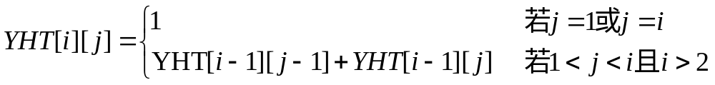
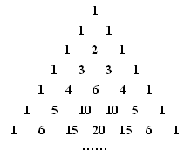
3.7 队列的应用举例
例3-6 打印杨辉三角形
杨辉三角形的数学定义为：

Slide 76
例3-6 打印杨辉三角形基本思想
打印输出杨辉三角，可以从第一行开始顺序打印。其中在打印过程中，第i行上的元素可以由第i-1行中的元素来生成。由于杨辉三角中第i-1行的数据元素肯定比第i行的数据元素先输出。因此，打印杨辉三角数据的过程具有“先进先出”的特性，可以用一个循环队列依次存放第i-1行上的数据元素，然后逐个出队并打印，同时生成第i行的数据元素并入队。
算法3-32

Slide 77
void YHTriangle (int n) /*根据打印杨辉三角*/
{ SequenQueue *Q; /* 循环队列Q存储杨辉三角的打印数据*/
int a1, a2; int i, k; /* a1, a2分别存放第i-1行上的相邻两个数据 */
Q = Init_SequenQueue( ) /*构造一个空的循环队列Q */
printf("%d\n", 1); /*打印输出第1行第1列数据元素1*/
Enter_SequenQueue(Q, 1); Enter_SequenQueue(Q, 1); /*第2行数据元素1、2入队Q*/
for(i = 2; i <= n; i ++) /*打印第i行上的数据元素*/
{ Enter_SequenQueue(Q, 1); /*第i+1行第1列数据元素1入队Q */
for(k = 0; k <= i - 2; k ++) /*打印第i行数据并生成第i+1行数据入队*/
{ Delete_SequenQueue(Q, &a1); /*第i行的第一个数据元素出队 */
GetFront_SequenQueue(Q, &a2); /*获取第i行的第二个数据元素*/
printf("%d", a1); /*打印输出第i行的第一个数据元素*/
Enter_SequenQueue(Q, a1+a2); /*生成第i+1行的数据并入队*/
}
Delete_SequenQueue(Q, &a2); /*第i行的最后一个数据元素出队*/
printf("%d\n", a2); /*打印输出*/
Enter_SequenQueue(Q, 1); /*第i+1行的最后一个数据元素1入队*/
}
}

Slide 78
例：对于循环向量中的循环队列，写出求队列长度的公式。
解：
令L = sq->rear - sq->front
if (L >= 0) LENGTH = L;
else LENGTH = MAXSIZE + L;

Slide 79
小结
1. 栈和队列的操作特点：先进后出，先进先出
2. 栈和队列的逻辑结构，及物理表示（顺序表示方法，循环队列）。
3. 栈和队列的插入和删除操作（顺序表示时，循环队列时），各指针的变化；
思考：
写一个将中缀表达式转换为后缀表达式的算法

